Slide 1
Google API – 얼굴 인식

Slide 2
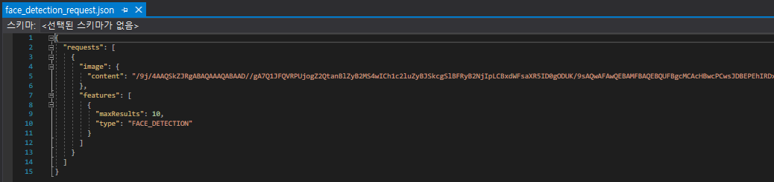
1. request용 json 파일 생성
1) 먼저 사용할 이미지를 base64 인코딩을 해줍니다.
2) 그 후 requset용 json 파일을 만듭니다. 저는 face_detection_request.json이라는 파일을 만들었습니다.

Slide 3
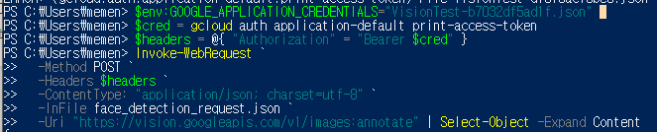
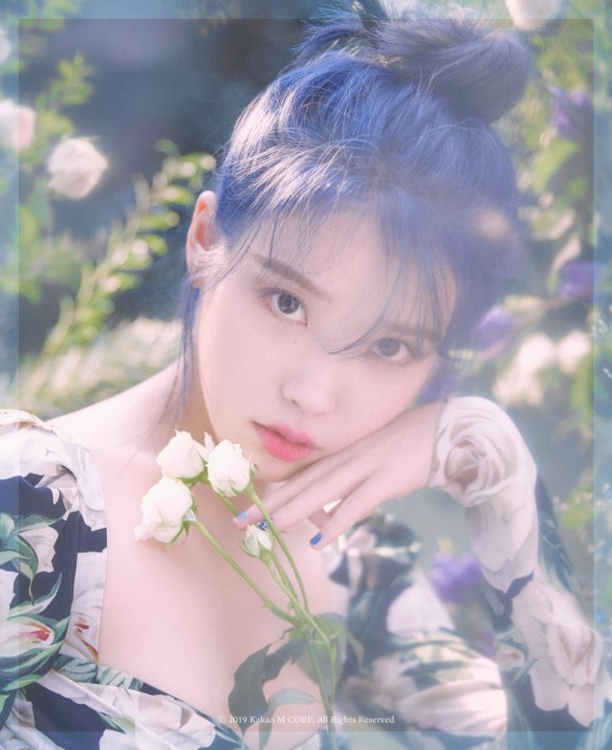
2. power shell로 request 요청 보내기
해당 내용들을 입력합니다.
테스트한 이미지는 우측과 같습니다.

Slide 4
"landmarks": [
{
"type": "LEFT_EYE",
"position": {
"x": 300.29285,
"y": 318.7812,
"z": 0.0002708435
}
},
{
"type": "RIGHT_EYE",
"position": {
"x": 407.71808,
"y": 363.49768,
"z": 29.781965
}
},
{
"type": "LEFT_OF_LEFT_EYEBROW",
"position": {
"x": 276.00616,
"y": 278.31686,
"z": -8.920706
}
},
{
"type": "RIGHT_OF_LEFT_EYEBROW",
"position": {
"x": 343.7747,
"y": 316.00244,
"z": -22.026894
}
},
{
"type": "LEFT_OF_RIGHT_EYEBROW",
"position": {
"x": 397.33783,
"y": 331.67133,
"z": -8.9009495
}
},
{
"type": "RIGHT_OF_RIGHT_EYEBROW",
"position": {
"x": 457.37683,
"y": 353.35327,
"z": 41.275585
}
},
{
"type": "MIDPOINT_BETWEEN_EYES",
"position": {
"x": 359.58786,
"y": 351.59152,
"z": -8.170563
}
},
{
"type": "NOSE_TIP",
"position": {
"x": 330.26248,
"y": 423.41794,
"z": -19.170595
}
},
{
"type": "UPPER_LIP",
"position": {
"x": 309.8308,
"y": 450.98996,
"z": 19.382095
}
},
{
"type": "LOWER_LIP",
"position": {
"x": 291.41785,
"y": 482.36575,
"z": 39.390156
}
},
{
"type": "MOUTH_LEFT",
"position": {
"x": 262.08514,
"y": 441.69098,
"z": 42.6977
}
},
{
"type": "MOUTH_RIGHT",
"position": {
"x": 335.7416,
"y": 472.48135,
"z": 65.19286
}
},
{
"responses": [
{
"faceAnnotations": [
{
"boundingPoly": {
"vertices": [
{
"x": 131,
"y": 68
},
{
"x": 537,
"y": 68
},
{
"x": 537,
"y": 541
},
{
"x": 131,
"y": 541
}
]
},
"fdBoundingPoly": {
"vertices": [
{
"x": 184,
"y": 184
},
{
"x": 488,
"y": 184
},
{
"x": 488,
"y": 538
},
{
"x": 184,
"y": 538
}
]
},
{
"type": "MOUTH_CENTER",
"position": {
"x": 300.21176,
"y": 464.37427,
"z": 33.326317
}
},
{
"type": "NOSE_BOTTOM_RIGHT",
"position": {
"x": 348.24033,
"y": 428.67804,
"z": 33.14921
}
},
{
"type": "NOSE_BOTTOM_LEFT",
"position": {
"x": 294.42657,
"y": 408.39365,
"z": 17.33437
}
},
{
"type": "NOSE_BOTTOM_CENTER",
"position": {
"x": 319.4593,
"y": 431.52435,
"z": 11.684716
}
},
{
"type": "LEFT_EYE_TOP_BOUNDARY",
"position": {
"x": 305.3664,
"y": 307.03223,
"z": -10.748865
}
},
{
"type": "LEFT_EYE_RIGHT_CORNER",
"position": {
"x": 319.03525,
"y": 332.27036,
"z": 7.008724
}
},

Slide 5
{
"type": "LEFT_EYE_BOTTOM_BOUNDARY",
"position": {
"x": 294.24353,
"y": 327.0007,
"z": 1.3441181
}
},
{
"type": "LEFT_EYE_LEFT_CORNER",
"position": {
"x": 278.51782,
"y": 308.0335,
"z": 4.2992115
}
},
{
"type": "RIGHT_EYE_TOP_BOUNDARY",
"position": {
"x": 416.57724,
"y": 355.95282,
"z": 20.29528
}
},
{
"type": "RIGHT_EYE_RIGHT_CORNER",
"position": {
"x": 429.55508,
"y": 369.25235,
"z": 46.274708
}
},
{
"type": "RIGHT_EYE_BOTTOM_BOUNDARY",
"position": {
"x": 406.4926,
"y": 373.55356,
"z": 32.037548
}
},
{
"type": "RIGHT_EYE_LEFT_CORNER",
"position": {
"x": 386.1762,
"y": 358.24393,
"z": 24.575827
}
},
{
"type": "LEFT_EYEBROW_UPPER_MIDPOINT",
"position": {
"x": 315.9403,
"y": 287.74384,
"z": -26.142439
}
},
{
"type": "RIGHT_EYEBROW_UPPER_MIDPOINT",
"position": {
"x": 433.5657,
"y": 335.05487,
"z": 5.9520206
}
},
{
"type": "LEFT_EAR_TRAGION",
"position": {
"x": 224.84456,
"y": 249.28818,
"z": 130.97151
}
},
{
"type": "RIGHT_EAR_TRAGION",
"position": {
"x": 444.5752,
"y": 394.76248,
"z": 199.44994
}
},
{
"type": "FOREHEAD_GLABELLA",
"position": {
"x": 372.8611,
"y": 326.52936,
"z": -19.190878
}
},
{
"type": "CHIN_GNATHION",
"position": {
"x": 261.49994,
"y": 520.98486,
"z": 72.06828
}
},
{
"type": "CHIN_LEFT_GONION",
"position": {
"x": 198.05634,
"y": 378.90863,
"z": 122.7622
}
},
{
"type": "CHIN_RIGHT_GONION",
"position": {
"x": 380.36624,
"y": 461.75244,
"z": 179.60866
}
},
{
"position": {
"x": 247.66817,
"y": 377.60962,
"z": 29.514782
}
},
{
"position": {
"x": 390.5949,
"y": 435.82205,
"z": 69.84374
}
}
],
"rollAngle": 27.360174,
"panAngle": 14.8092375,
"tiltAngle": -18.458298,
"detectionConfidence": 0.8530427,
"landmarkingConfidence": 0.5179217,
"joyLikelihood": "VERY_UNLIKELY",
"sorrowLikelihood": "VERY_UNLIKELY",
"angerLikelihood": "VERY_UNLIKELY",
"surpriseLikelihood": "VERY_UNLIKELY",
"underExposedLikelihood": "VERY_UNLIKELY",
"blurredLikelihood": "VERY_UNLIKELY",
"headwearLikelihood": "VERY_UNLIKELY"
}
]
}
]
}

